Slide 1

Speedgoat 제품활용
2019. 7. 22(월)
㈜현대중공업지주

Slide 2
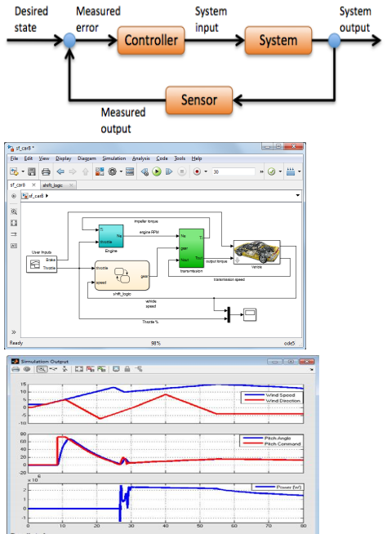
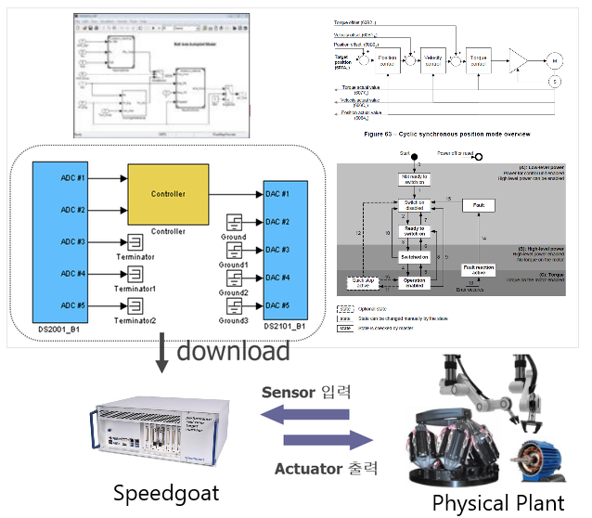
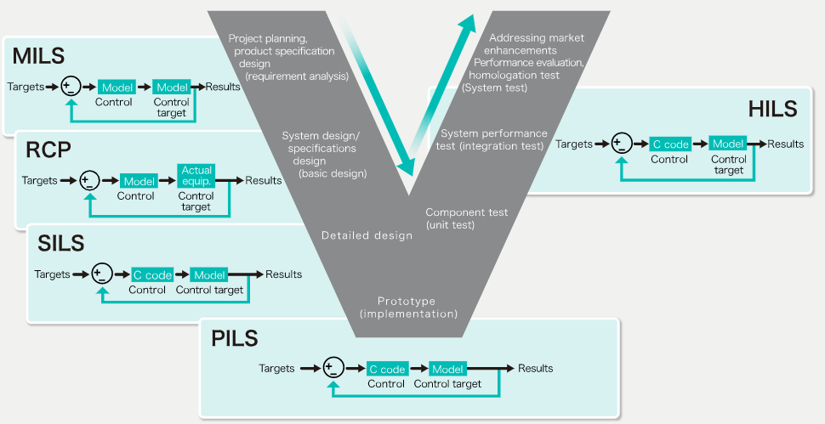
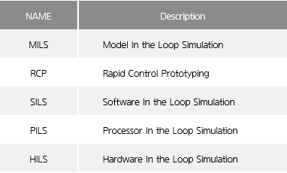
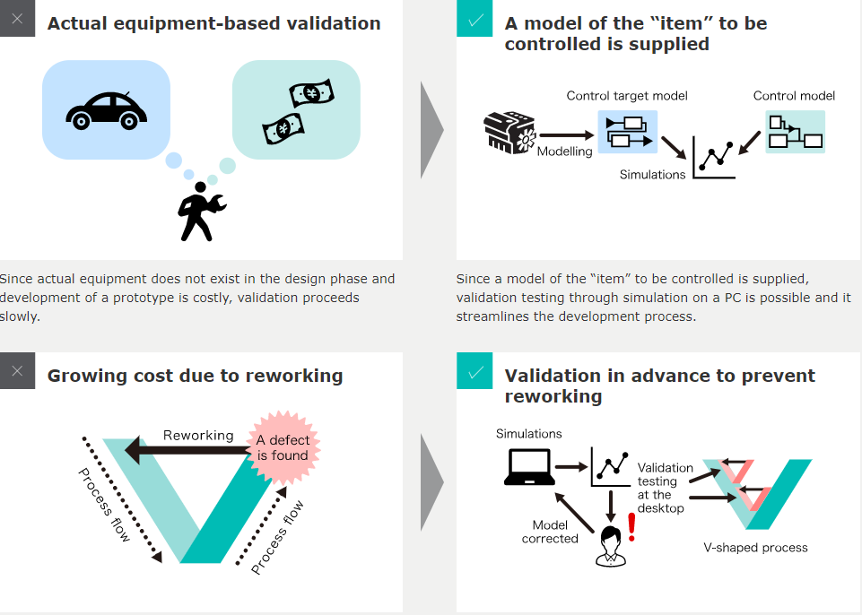
모델 기반의 빠른 제어 알고리즘 검증 지원
* Simulink와 Speedgoat 시스템 연동
* 각 개발 단계별, 요구사양에 대한 시험 및 검증을 위한 지원 도구
지속적인 테스트 및 검증
모든 개발 단계에서 설계 오류 조기 식별
모델을 미리 구현 가능한
시스템(speedgoat) 활용
개발 마무리 단계
재설계 비용 증가
실제 프로토 타입을 통한 검증
조기 검증을 통한 재설계 방지
비용절감 & 리스크 감소
개발기간 단축
사용자 요구사양에 맞춘 Real-time systems 환경을 미리 구성
고가의 하드웨어 제작 전 설계문제와 불확실성 검사를 통해 설계 결점을 찾고 필요한 시스템 성능에 따라 사양 변경 및 확장. 비용적으로 발생할 수 있는 소모 줄임
시스템 레벨의 시뮬레이션을 통해 요구사항의 유효성을 검사하고 프로젝트 실현 가능성을 확인
다양한 Fault 시나리오들을 다양한 Test 모델을 통해 지속적으로 검증. 시스템 버그 및 리스크 감소
단계별 검증을 수행하는 workflow를 통해, 초기에 발생가능한 오류 검출 및 재설계 노력 절감.
실제 프로토 타입 제품 개발과 제작에 필요한 시간 단축
시스템을 미리 시뮬레이션하여 시스템 성능 및 구성 요소 간의 상호작용 검사
다양한 알고리즘 변경 사항을 즉시 시험
소프트웨어 품질 향상

